Slide 1
Overall LIO-SAM
imuPreintegration.cpp
imageProjection.cpp
featureExtraction.cpp
mapOptimization.cpp
발표자 : 이담

Slide 2
imageProjection
featureExtraction
전처리를 위한 파트
Deskewing
Imu Init info
Odom Init info
Deskewing point
Corner feature extraction
Surf feature extraction
imuPreintegration
mapOptimization
TransformFusion
Just TF
odometryHandler
초기화 및 Update
Factor Graph 생성
IMUHandler
Imu_raw data로 integrator
Predict
Initial guess
scan 초기값, 1st frame IMU init
이후, odom init
Map to scan optimization
Sliding window
Optimization
Factor 추가 > isam optimization
Loop closure > isam optimization
Pub lio_sam/mapping/odometry
Front-end
Back-end

Slide 3
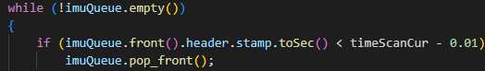
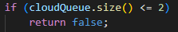
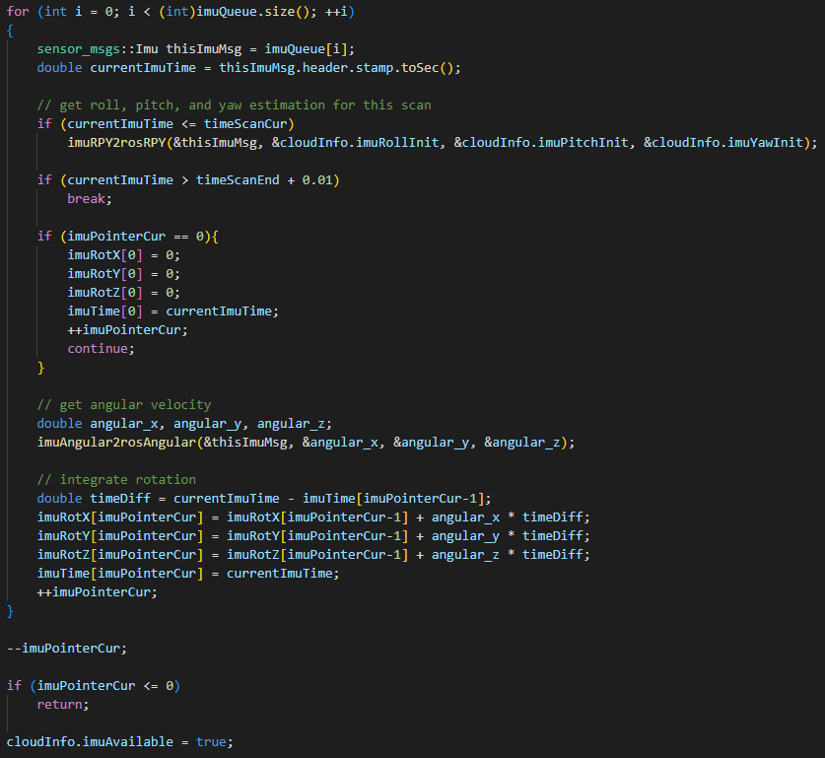
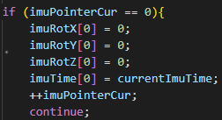

ImageProjection Overall
imuDeskewInfo
In deskewInfo, timeScanCur < imuQueue < timeScanEnd
①
②
③
cloudQueue.size가 2보다 작으면 FALSE 뿐이지 queue에는 저장되어있음
그래서 즉 timeScanCur은 1scan부터 시작이라고 함
왜? 1scan만 있으면 앞에 값만 있어서 1scan 사이의 imu 사이는 odom 못구하잖아.. 2scan 까지는 있어야 전꺼들로 인해 imu odom값 구할 수 있음
④
1 SCAN
①
2 SCAN
3 SCAN
④
IMU
Get angular
IMU Rot X,Y,Z time
③
IMU RPY
cur~cur+0.01초
②
pop_front
Notes:
Pca 분해보면됨

Slide 4
ImageProjection Overall
imuDeskewInfo
In deskewInfo, timeScanCur < imuQueue < timeScanEnd
①
②
③
cloudQueue.size가 2보다 작으면 FALSE 뿐이지 queue에는 저장되어있음
그래서 즉 timeScanCur은 1scan부터 시작이라고 함
왜? 1scan만 있으면 앞에 값만 있어서 1scan 사이의 imu 사이는 odom 못구하잖아.. 2scan 까지는 있어야 전꺼들로 인해 imu odom값 구할 수 있음
④
1 SCAN
①
2 SCAN
3 SCAN
④
IMU
Get angular
IMU Rot X,Y,Z time
③
2번보면 imu가 scan보다 빠르면 초기값 지정하는거임 +0.01까지니까 scan전까지 ㅇㅇ!!!
IMU RPY
cur~cur+0.01초 → scan 전까지
②
pop_front
Notes:
Pca 분해보면됨

Slide 5
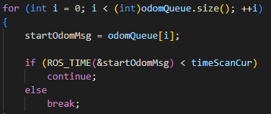
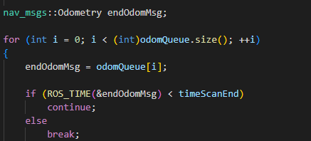
odomDeskewInfo
startOdom
Scan앞에 위치
1 SCAN
2 SCAN
3 SCAN
IMU
odomqueue
~
0.01s
pop_front
startodom
Scan뒤에 위치
endOdom
1 SCAN
2 SCAN
3 SCAN
IMU
odomqueue
endodom
startodom
Notes:
여기서 timescanEnd는 다른 함수에서는 현재 scan cur + laserinfo의 현재 시간 이라고 정의 되어있던데
여긴 또 다른 함수니까 deskewinfo니까 위에 정의 된 것 같은 친구는 아니지?

Slide 6
startodom과 endodom에서 initialGuess x,y,z,r,p,y를 얻음
조건 startodom과 endodom의 .pose.covariance[0]이 같아야 함
2 SCAN
3 SCAN
startodom, endodom
odomqueue
startodom
endodom
Incre=startodomTF.inverse * endodomTF
odom Incre x,y,z / r,p,y Incre
Notes:
Pca 분해보면됨

Slide 7

findRotation case 1
findRotation은 Imu와 연관
findPosition은 odom과 연관
imuTime[imuPointerFront]
or imuPointerFront == 0
pointTime
case 2
pointTime
imuTime[imuPointerFront]
ratiofront
ratioback
선형보간
Imuback
= imufront-1
imufront
point

Slide 8
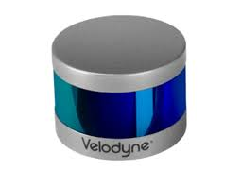
DeskewPoint
firstPointFlag
point
Newpoint = deskewing point
findRotation rot정보 findPosition pos정보
> incremental
Incremental X Pointx,y,z
After move, current point
deskewing
original
Lidar point

Slide 9
DeskewPoint
Point와 newpoint의 시간은 같음
firstPointFlag
point
Newpoint = deskewing point
findRotation rot정보 findPosition pos정보
> incremental
Incremental X Pointx,y,z
After move, current point
deskewing
original
Lidar point

Slide 10
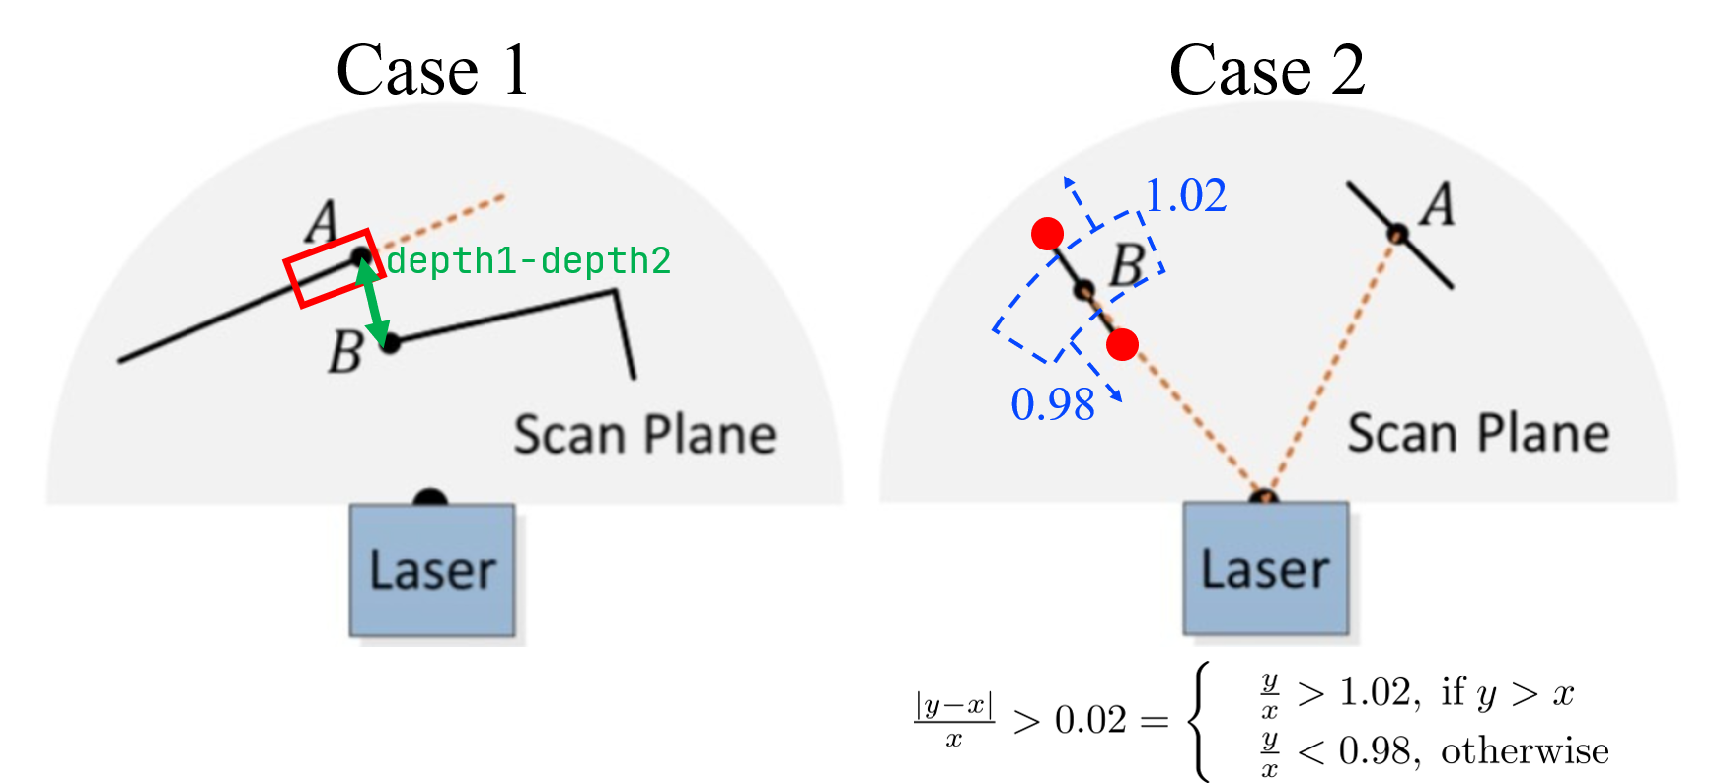
FeatureExtraction Overall
calculateSmoothness
i-5
i-4
i-3
i-2
i-1
i
i+1
i+2
i+3
i+4
i+5
markOccludedPoints
extractFeatures
for(0~Channel 16)
sp : start point로 valid point의 앞에서 5번째
ep : end point로 valid point의 뒤에서 6번째
그 사이를 6개의 sub scan으로 나눔 > 고른 특징점을 얻기위해
sp와 ep를 smoothness별로 sorting하면 sp에는 곡률 작은게, ep에는 곡률 큰게 위치
조건 가려진점/평행점 없고, 곡률이 edge threshold보다 크면 20개 뽑아서 corner로 push
cloudneighborpicked 1로 저장해서 사용 X
그리고 양 옆 5개 뽑아서 feature 사용 X
Downsampling
Default, 0

Slide 11
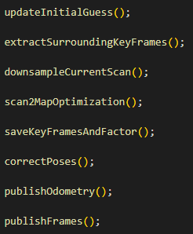
MapOptimization
UpdateInitialguess()
1. 초기화
points가 empty라면 cloudinfo에 저장되어있는 imu rpy init > transformtoBeMapped
imageProjection의 imudeskewinfo imuRPY2rosRPY의 값
2. cloudinfo.imuavailale == true
즉, imageprojection의 imudeskewinfo가 한바퀴 다 돌고나서 얘도 진행됨
Imudeskewinfo의 cloudinfo.imuRPYinit 사용해서 transformtoBeMapped
3. cloudInfo.odomAvailable == ture
즉, imageprojection에 odomdeskewInfo가 한바퀴 다돌고나서 얘도 진행됨
Odomdeskewinfo의 cloudinfo.initialguess x,y,z,r,p,y를 transformtoBeMapped
lastImuPreTransAvailable == false라면 위의 값 사용하고
True라면 cloudinfo.imuRPYInit을 사용 > 보정용
Notes:
imageProjection에서 imudeskew, odomdeskew 있는데 애초에 odom값을 imuPre에서 안받아와서 계산 X 그렇게 imu값만 계산해서 findR으로 deskew하고 extracted cloud를 feature 추출해서 full cloud으로 보내고 map에서 초기값 설정및, map 건설, 이후는 odom 써서~
전에 scan 앞부분만 imu초기값 쓰고 나머지는 odom 초기값으로 한다고 했는데
아, map돌고 pre가면 odometry가 pub돼서 애초에 3이 false고 2번 odom true에 imu못쓰니까 odom init을 쓰는구나!!!

Slide 12
extractSurroundingKeyFrames()
→ extractCloud(sliding window 기법 사용 > kd-tree, radius search > downsamping)
→ map 융합 → corner, surf 추출
현재 스캔에 대해 downsampling -> 용량 줄이는거임
scan2MapOptimization - corner, surf, combine, LM, transformupdate > corner, surf 병렬 스레드
Corner : cloud > map 좌표계 > 인접한 5개의 점 찾아서 고유벡터, 고유행렬 찾고, 가중치, corner opti
Surf : cloud > map 좌표계 > 인접한 5개의 점 찾아서 평면 형성 가능한지 확인하고 가중치, surf opti
Combine : corner와 surf Flag 합침
LM : combine 한 cloud > threshold 50 > 자코비안 계산 > cv::solve > JTJ matrix 분해 및 검사 > transformTobeMapped에 저장 > threshold로 최적화 여부 판단
Transformupdate : slerp imu update > 우리는 사용 x
saveKeyFramesAndFactor() - odom, GPS, Loopclosure > isam 최적화 > transformtoBeMapped
correctPoses isamcurrentEstimate로 포즈 수정
이후 publishOdometry transformtoBeMapped를 pub = lidar odometry
Front-End
Back-End

Slide 13

IMUPreintegratotion Overall
ImuintegratorOpt_ update의 역할
초기화(1st frame) 즉, Node 1 생성
edge(다음 scan 전 까지 integrator 한 값)와 초깃값을 이용해 2nd frame 생성 즉, Node 2 생성
나머지는 queue단위로 잘라서 integrator
Integrator한 값과, imuintegratorimu_에서 생성된 현재 위치, 속도, 각 등을 합쳐서 GraphFactor을 생성
ㄴ just update하는 역할 및 GraphFactor 생성
ImuintegratorImu_ predict하는 역할
Imuhandler는 odometry가 실행되어야 할 수 있음 >
이후, thisImu = imuConverter(imu_raw) 값을 integrator
이후 imuintegratorOpt_의 prevBias와 prevState를 받아서 현재 위치를 predict
Predict한 결과를 가지고 pose, orientation, linear, angular를 정의한 뒤, opt에서 GraphFactor 추가할 때 사용됨
ㄴ 걍 진짜 predict만 하는 역할로 이 친구가 imageProjection에 들어가게 됨
Imu 좌표계 → lidar 좌표계

Slide 14
IMUPreintegratotion의 이해
IMUintegratorIMU_
= predict
IMUintegratorOpt_
= update
IMU
SCAN
pop_front
N1
E1
N2
IMUintegratorIMU_
= predict
IMUintegratorOpt_
= update
pose, orientation, linear, angular
IMU
SCAN
pop_front
N1
E1
N2
E2
N3

Slide 15
1 Cycle
Imudeskewinfo
imuInit
ProjectPointCloud
Deskewed Cloud = Full cloud
extractFeatures
Corner cloud
Surf cloud
ImageProjection
Feature Extraction
odometryHandler
Update
IMUHandler
Predict
Pub IMU odometry
InitialGuess
cloudInfo.imuAvailable == true,
cloudInfo.imuRPYInit > transformTobeMapped
Map2ScanOptimization
Pub lidar odometry
IMUPreintegration
MapOptimization

Slide 16
2 Cycle
Imudeskewinfo
Imu Init
odomdeskewinfo
Odom Init
ProjectPointCloud
Deskewed Cloud = Full cloud
extractFeatures
Corner cloud
Surf cloud
ImageProjection
Feature Extraction
odometryHandler
Update
IMUHandler
Predict
Pub IMU odometry
InitialGuess
cloudInfo.odomAvailable == true,
cloudInfo.initialGuess X,Y,Z,R,P,Y > transformTobeMapped
Map2ScanOptimization
Pub lidar odometry
IMUPreintegration
MapOptimization

Slide 17
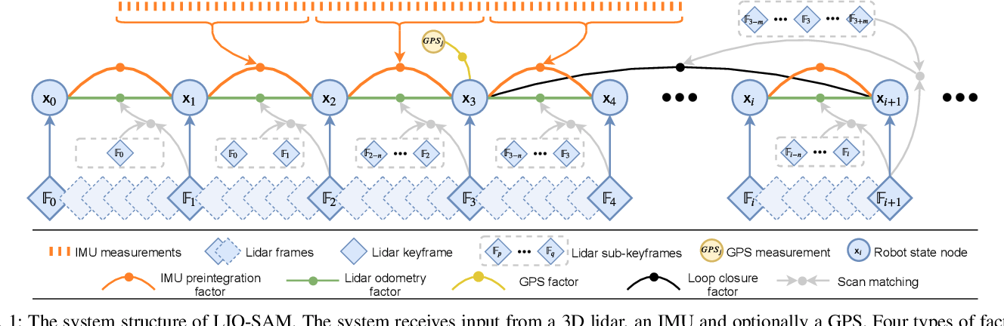
preintegration
Loop Closure
MapOptimization의 pub
이전
Sliding window

